Slide 1






Bootcamp
Desarrollo Web Full Stack
Nivel Intermedio
Julian Felipe Latorre
25/06/2024

Slide 2
Tabla de contenidos
1
Historia
2
Patrones de diseño en POO
3
Práctica y discusión

Slide 3

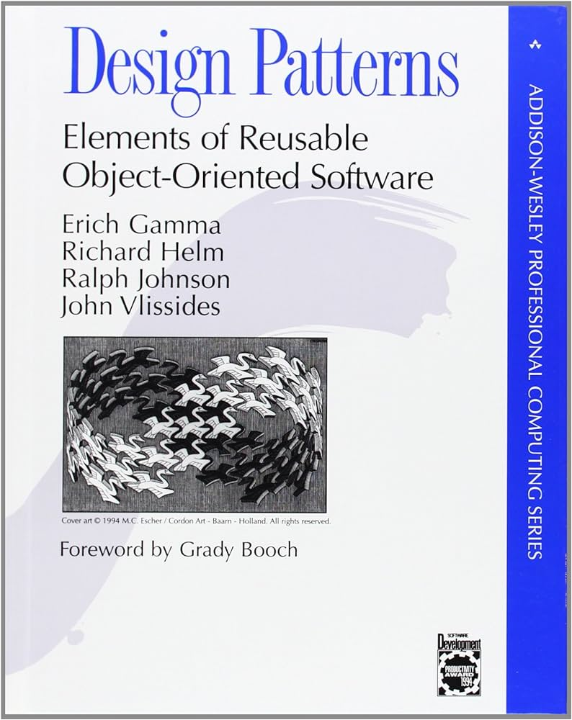
Historia

Slide 4
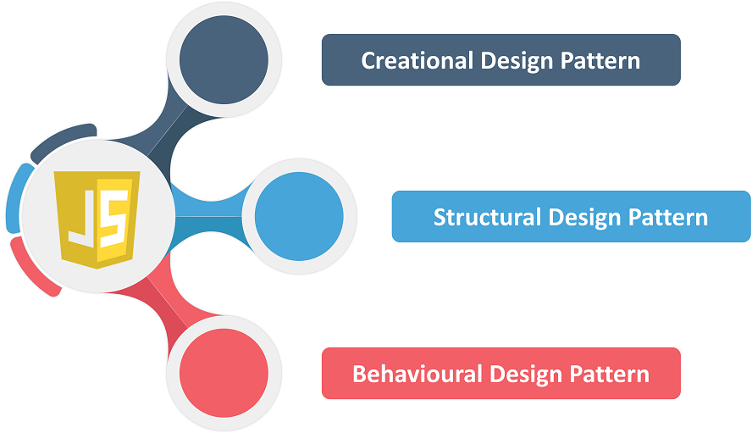
Patrones de Diseño

Slide 5
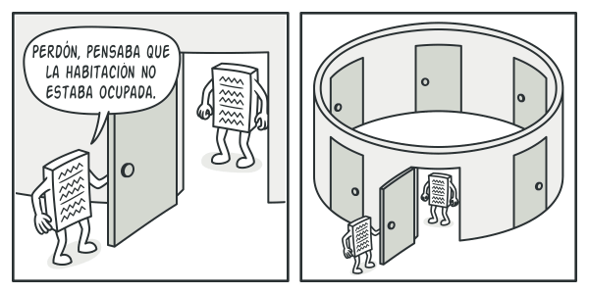
Singleton

Slide 6

Factory Method

Slide 7
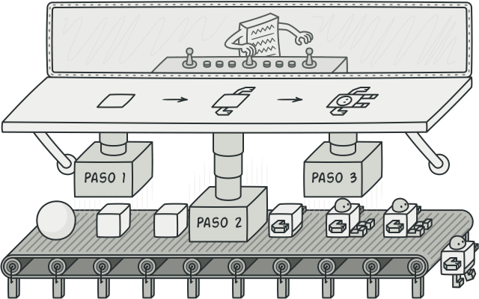
Builder

Slide 8
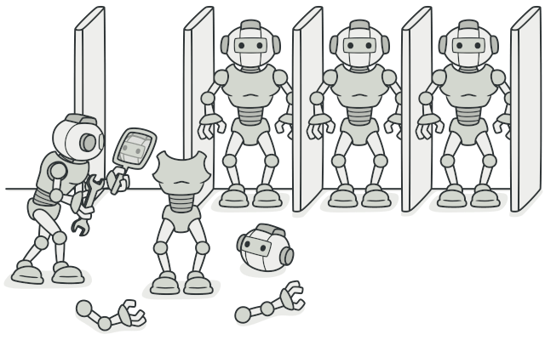
Prototype

Slide 9
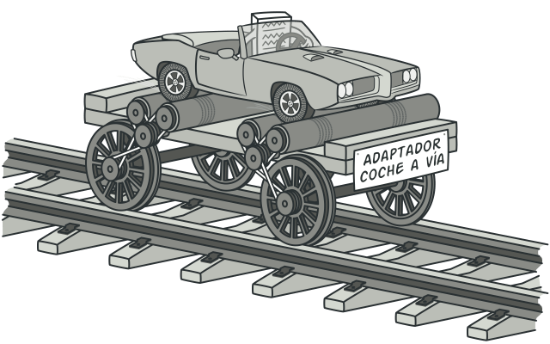
Adapter

Slide 10
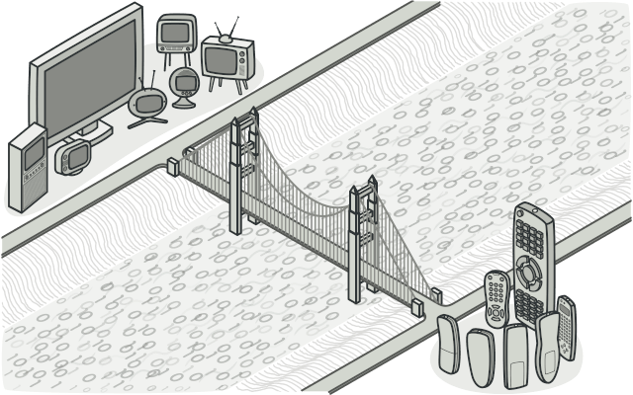
Bridge

Slide 11
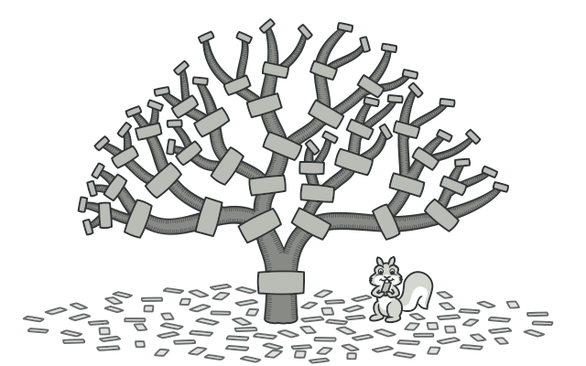
Composite

Slide 12
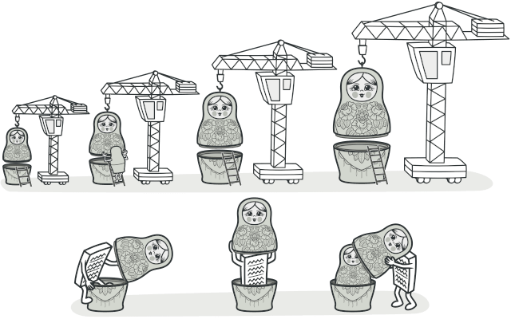
Decorator

Slide 13
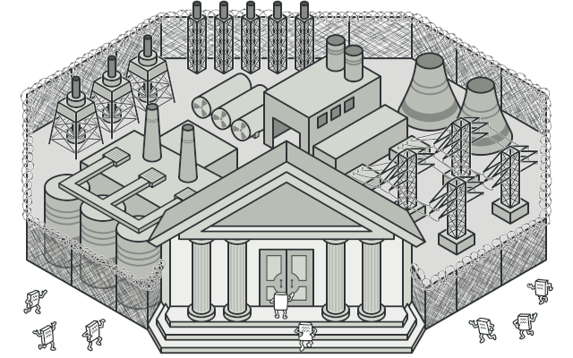
Facade

Slide 14
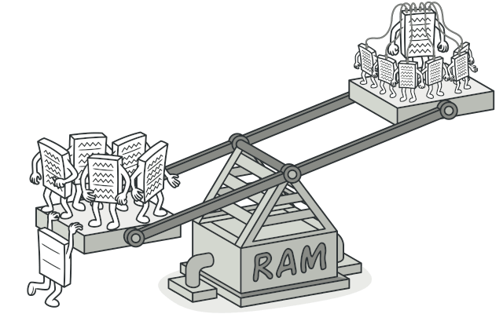
Flyweight

Slide 15
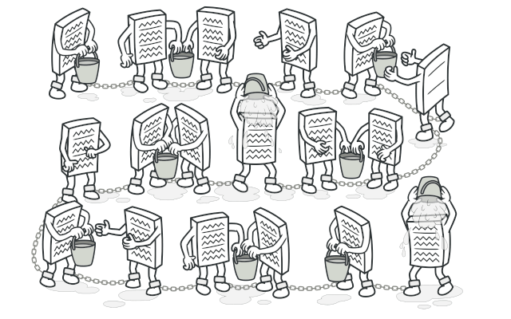
Chain of Responsibility

Slide 16
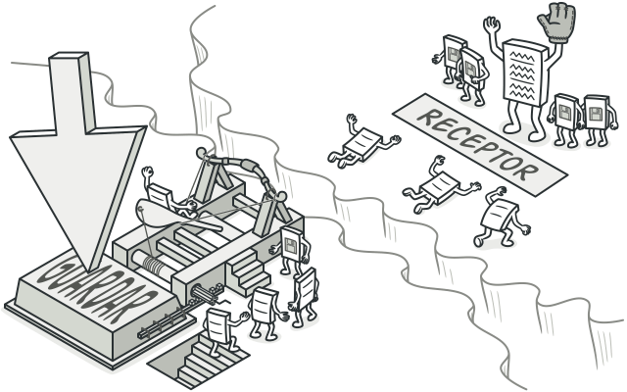
Command

Slide 17
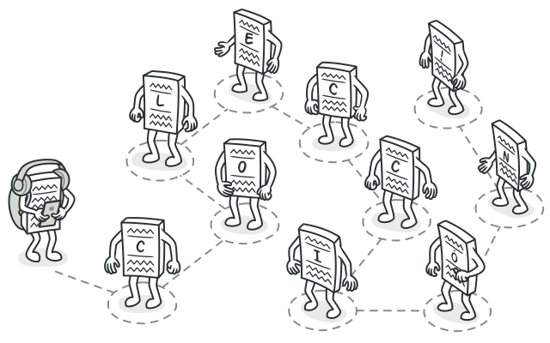
Iterator

Slide 18
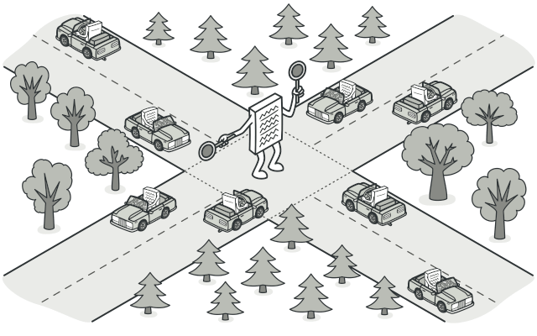
Mediator

Slide 19
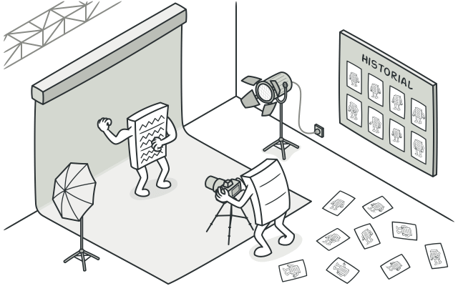
Memento

Slide 20
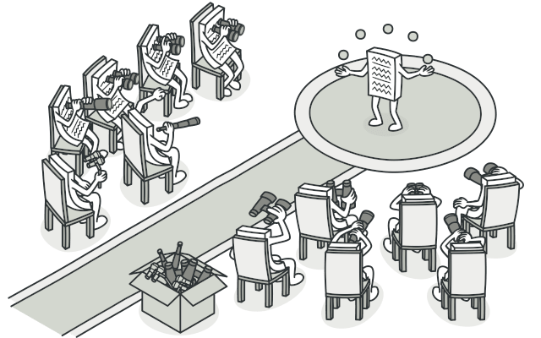
Observer

Slide 21
Observer

Slide 22
Recursos de consulta en Linea
https://refactoring.guru/es

